Slide 1
小型抗感染药物知识图谱的构建
袁凯琦，邓杨，张冰，陈道源

Slide 2
01 小型知识图谱的构建
CONTENTS
02 知识的存储与展示
03 简易问答系统
04 知识补全

Slide 3
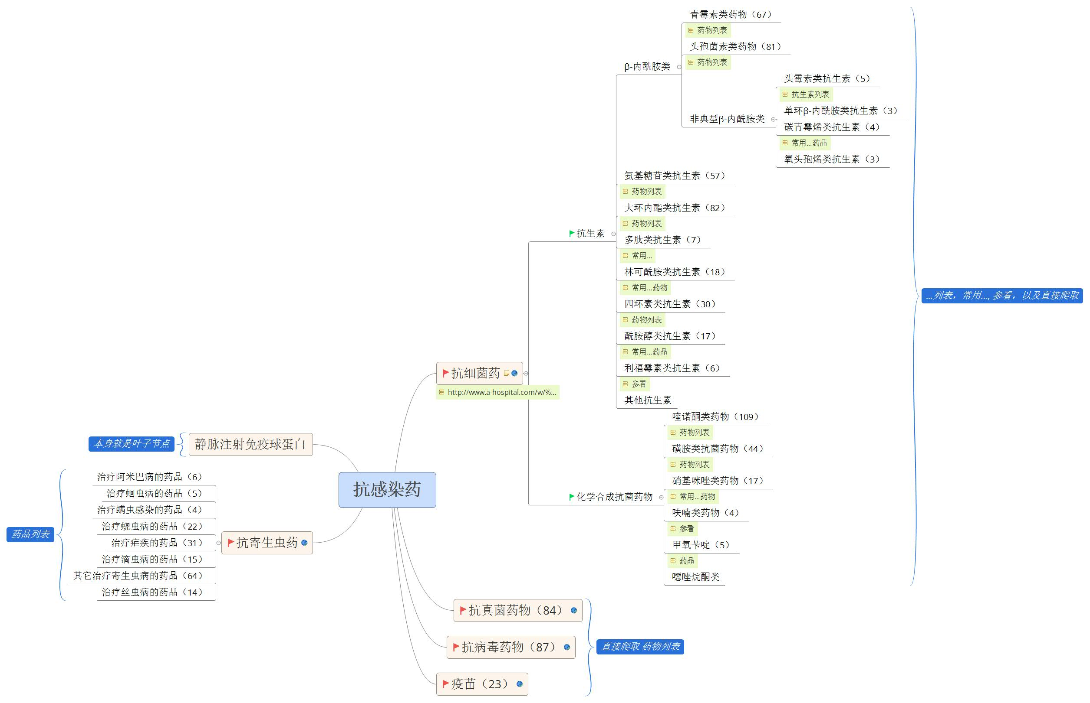
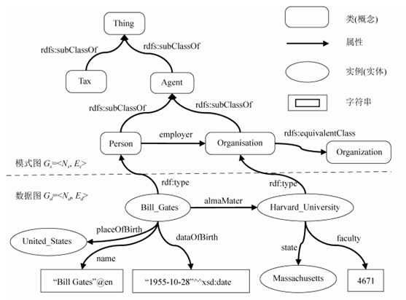
小型知识图谱的构建
本体
【主题领域】抗感染药物
【关系】part_of
实体
【实体性质】类别，副作用，禁忌症，用法用量，成分，贮存方式，药理
【数据来源】A+医药百科（Scrapy）
构建方法
先构建模式图，再构建数据图
Notes:
八大类，近千种药物。

Slide 4
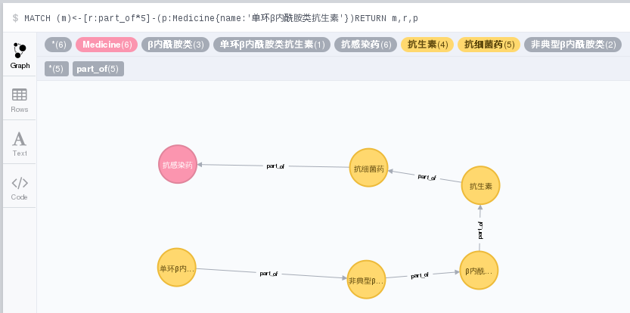
知识的存储与展示
http://219.223.222.6:8000/medicine/index
http://219.223.222.6:8000/medicine/detail/?get=%CE%B2%E5%86%85%E9%85%B0%E8%83%BA%E7%B1%BB
http://219.223.222.6:8000/medicine/result/?q=%E7%9B%90%E9%85%B8%E8%8A%A6%E6%B0%9F%E6%B2%99%E6%98%9F%E8%83%B6%E5%9B%8A%E6%9C%89%E4%BB%80%E4%B9%88%E5%89%AF%E4%BD%9C%E7%94%A8
知识存储
【MongoDB】药品信息复杂多变
【Neo4j】药品关系错综复杂，简单快速的知识推理
知识图谱的展示
【Echarts】Force Graph
【系统】index, search, detail
Notes:
数据库：MongoDB, Neo4j
前端展示： Echarts

Slide 5
问答系统
基于药品知识图谱的简易问答系统
目前能回答的问题类型包括：
药品所属类别
药品的药理作用
药品副作用/不良反应
特征提取：
TF-IDF词频
POS词性标注
药品命名实体
Notes:
使用SVM对用户进行意图识别
回答药物及药物相关信息

Slide 6
知识图谱补全
按照层级关系补全：
抗生素： 309条
化学合成抗菌药：175条
其它：161条（加入不属于抗细菌药的 抗寄生虫药 作为脏数据，标签为“其它”）

Slide 7
THANK YOU

